Slide 1


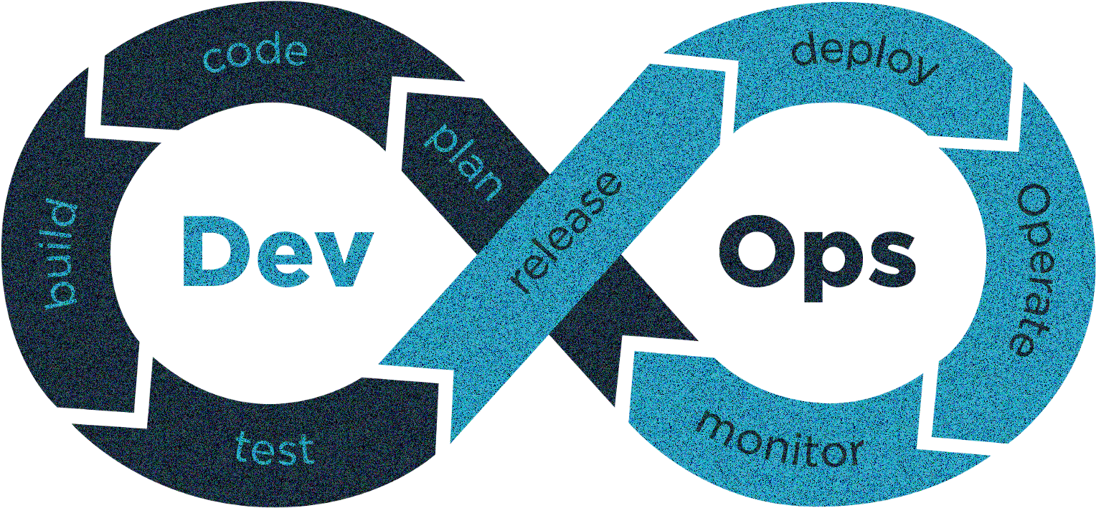
Cloud-native
Unit:
DevOps
(3) Continuous X und Deployment Pipelines

Slide 2


Urheberrechtshinweise
Diese Folien werden zum Zwecke einer praktikablen und pragmatischen Nutzbarkeit im Rahmen der CC0 1.0 Lizenz bereitgestellt.
Sie dürfen die Inhalte also kopieren, verändern, verbreiten, mit eigenen Inhalten mixen, auch zu kommerziellen Zwecken, und ohne um weitere Erlaubnis bitten zu müssen.
Eine Nennung des Autors ist nicht erforderlich (aber natürlich gern gesehen, wenn problemlos möglich).
Diese Folien sind insb. für die Lehre an Hochschulen konzipiert und machen daher vom §51 UrhG (Zitate) Gebrauch.
Die CC0 Lizenz überträgt sich nicht auf zitierte Quellen. Hier sind bei der Nutzung natürlich die Bedingungen der entsprechenden Quellen zu beachten.
Die Quellenangaben finden sich auf den entsprechenden Folien.

Slide 3
Kapitel 3 + 6
Cloud Computing und Cloud-native
3 DevOps
3.1 Prinzipien des Flow Arbeit sichtbar machen, Work in Progress beschränken,Flaschenhälse minimieren
3.2 Prinzipien des Feedbacks Probleme früh erkennen, Probleme sofort lösen, Probleme professionell verantworten
3.3 DevOps-geeignete Architekturen Randbedingungen für die Entwicklung, Nutzung von Orchesterierungsplattformen, Randbedingungen für den Betrieb
6 Deployment-Pipelines
6.1 Deployment-Pipelines as Code Phasen-, Gerichtete, Hierarische Pipelines, Steuerung von Pipelines
6.2 DevOps-geeignete Branching Strategien Git-Flow, GitHub-Flow, Trunk-basierte Entwicklung
6.3 Zusammenfassung

Slide 4
Inhaltsverzeichnis
Überblick über Units und Themen dieses Moduls
Unit 01
Cloud Computing
Unit 02
DevOps
Unit 03
Infrastructure as Code
Unit 10
Domain
Driven
Design
Unit 04
Standardisierte
Deployment Units
Unit 05
Container
Orchestrierung
Unit 06
FaaS
Unit 07
Microservice
Architekturen
Unit 08
Serverless
Architekturen
Unit 09
Monitorbare
Architekturen

Slide 5
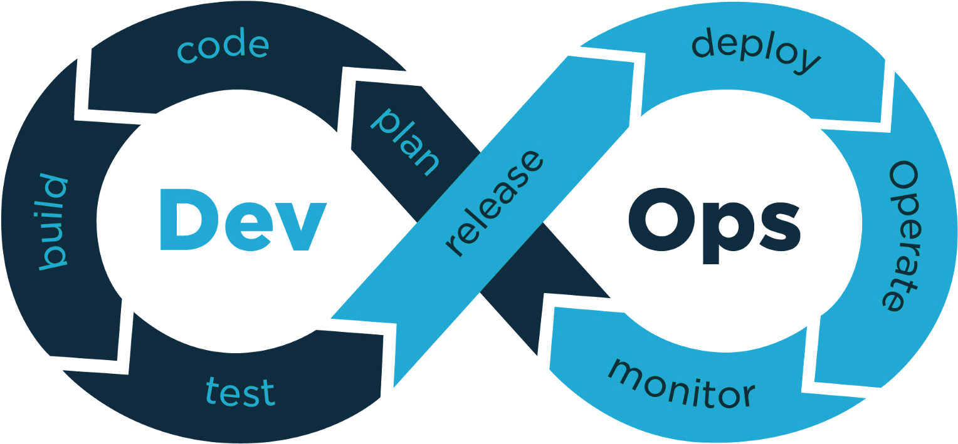
Inhalte
DevOps Prinzipien
DevOps-Cycle konforme Architekturen und Umgebungen
Continuous Begriffe und Deployment Pipelines

Slide 6
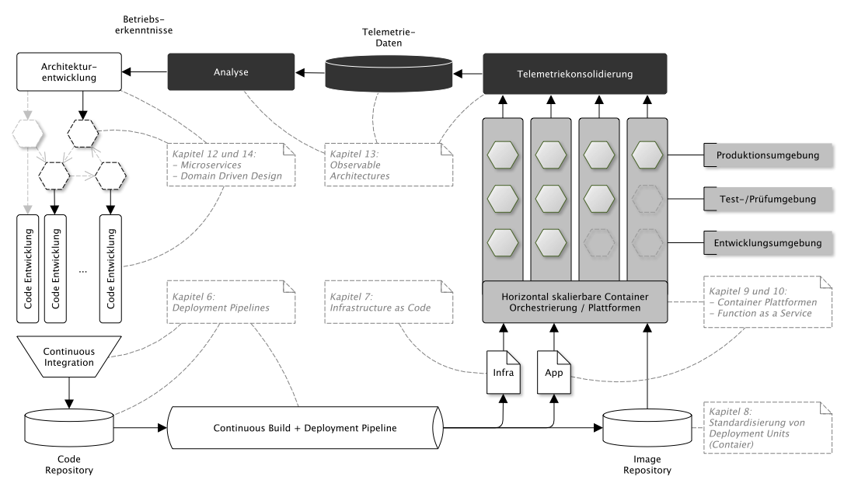
DevOpS CYCLE
konforme Architekturen und Infrastrukturen
7
1
6
5
Prinzipien des Flow
Prinzipien des Feedbacks
2
verknüpft über automatisierbare
technische Plattform
3
4

Slide 7
Continuous X
Vorsicht vorm Begriffswirrwarr
Continuous Integration
(CI)
Alle Änderungen werden sofort in den aktuellen Entwicklungsstand integriert und getestet.
Dadurch wird kontinuierlich getestet, ob eine Änderung inkompatibel mit anderen Änderungen ist.
Continuous Delivery
(CD)
Der Code kann jederzeit deployed werden.
Der Code muss allerdings nicht immer deployed werden.
Der Code muss (möglichst) zu jedem Zeitpunkt gebaut, getestet und debuggt werden können.
Continuous Deployment
Jede stabile Änderung wird in Produktion deployed.
Ein Teil der Qualitätstests findet dadurch in Produktion statt.
Die Möglichkeit mit Fehlern umzugehen muss also vorhanden sein und vom DevOps Team beherrscht werden (z.B. Canary Releases).
Achtung:
Diese Begrifflichkeiten gehen gerne mal durch einander.
Vor allem Continuous Delivery und Deployment (können gleich abgekürzt werden).

Slide 8
Continuous integration
Gitflow
Anmerkung:
Der Klassiker, geeignet für größere und komplexere Projekte. Allerdings besteht die Gefahr das recht viele Branches gebildet werden, in denen man sich als Team dann verliert.

Slide 9
Continuous integration
GitHub Flow
Anmerkung:
Der Einfache, geeignet für kleinere (Web-)Projekte. Da nur ein Branch existiert, für komplexere Projekte oft zu einfach, da keine „Vor-/Beta-Versionen“ gehandhabt werden können.
GitHub Flow fördert die kontinuierliche Integration und automatisierte Deployments durch die regelmäßige, inkrementelle Entwicklung und Veröffentlichung von Features, wodurch das Risiko von Integrationsproblemen reduziert und die Produktqualität verbessert wird.

Slide 10
Continuous integration
Trunk-basierte Entwicklung
Merke:
Releases werden aus speziellen Branches gefahren, ansonsten Ähnlichkeiten mit dem sehr einfachen Github Flow .
Der Main-Trunk ist quasi die „Vor-/Beta-Version“.
Pragmatische Mischung aus Einfachheit und „Vor-/Beta-Versions-handling“

Slide 11
Continuous X
Vorsicht vorm Begriffswirrwarr
Continuous Integration
(CI)
Alle Änderungen werden sofort in den aktuellen Entwicklungsstand integriert und getestet.
Dadurch wird kontinuierlich getestet, ob eine Änderung inkompatibel mit anderen Änderungen ist.
Continuous Delivery
(CD)
Der Code kann jederzeit deployed werden.
Der Code muss allerdings nicht immer deployed werden.
Der Code muss (möglichst) zu jedem Zeitpunkt gebaut, getestet und debuggt werden können.
Continuous Deployment
Jede stabile Änderung wird in Produktion deployed.
Ein Teil der Qualitätstests findet dadurch in Produktion statt.
Die Möglichkeit mit Fehlern umzugehen muss also vorhanden sein und vom DevOps Team beherrscht werden (z.B. Canary Releases).
Achtung:
Diese Begrifflichkeiten gehen gerne mal durch einander.
Vor allem Continuous Delivery und Deployment (können gleich abgekürzt werden).

Slide 12
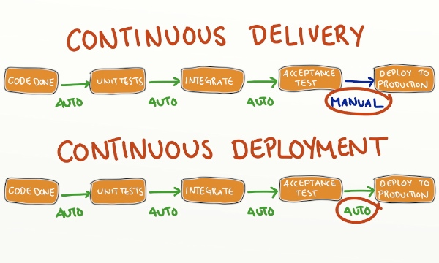
Continuous X
Vorsicht vorm Begriffswirrwarr
Achtung:
Der wesentliche Unterschied, ist also das beim Continuous Deployment der Deploy in Production automatisiert erfolgt!

Slide 13
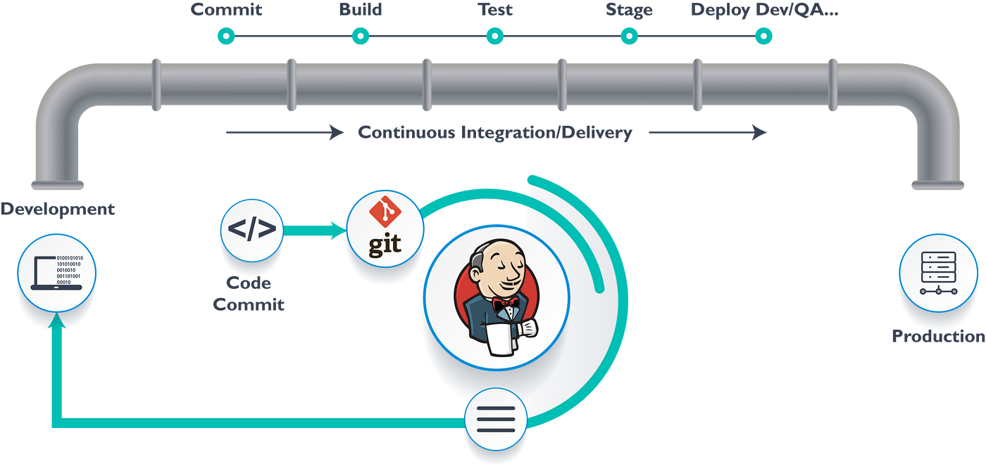
Deployment Pipeline
Funktionsprinzip

Slide 14
Test-Pyramide
Sofortiges Feedback bei Fehlern
Ggf. UI-Tests: Manchmal wird eine zusätzliche Ebene für UI-Tests oder Akzeptanztests dargestellt. Diese Tests konzentrieren sich auf das Benutzerinterface und die Benutzererfahrung.
System-Tests: Überprüfen das gesamte System von Ende zu Ende, oft unter Einbeziehung der Benutzeroberfläche.
Integration Tests: Überprüfen die Interaktionen zwischen verschiedenen Komponenten oder Systemen.
Unit Tests: Testen einzelner Komponenten oder Funktionen isoliert vom Rest des Systems.
UI Tests
System Tests (End-to-End)
Integrations-Tests
Unit Tests
Alle Tests sollten so oft wie möglich ausgeführt werden. Idealerweise bei jedem Commit!
Bei aufwändigen Tests, wird man dies auf ggf. einmal pro Tag, pro Woche, o. ähnl. reduzieren.

Slide 15
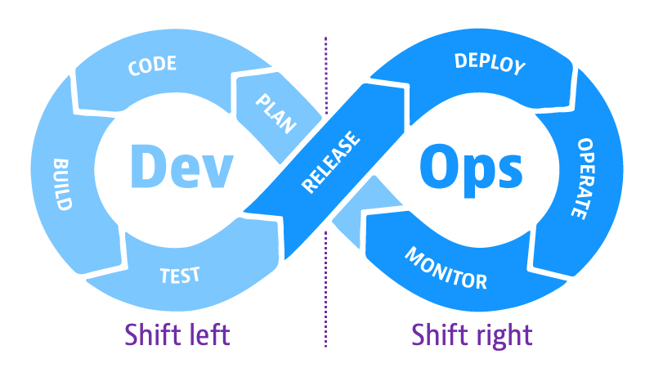
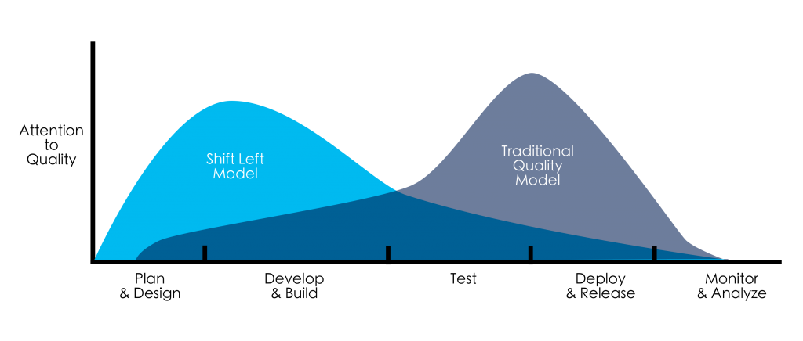
Shift – Left
Testing
Shift-Left Testing ist ein Ansatz bei dem das Testen von Software so früh wie möglich im Entwicklungszyklus durchgeführt wird.
"Shift Left" bezieht sich auf die Verschiebung des Testens nach "links" im Entwicklungszeitplan, d.h. näher an den Anfang des Entwicklungsprozesses.
Shift-Left Testing ist ein wesentlicher Bestandteil von DevOps und agilen Entwicklungsmodellen.

Slide 16
Everything
AS C<>DE
Build-as-Code
Beschreibt wie Anwendungen (oder Komponenten davon) gebaut werden. Z.B.:
Maven
Gradle
…
Test-as-Code
Beschreibt wie das Projekt getestet wird. Z.B.:
Unit-, Component-, Integrationsteste
API-, UI-Teste
Performance Teste
Alles was die Continuos Delivery und Deployment Umgebung mit Leben füllt kommt aus dem VCS
Infrastructure-as-Code
Beschreibt wie Laufzeitumgebungen (Deployment Environments) automatisiert aufgebaut werden. Z.B.:
Docker
Terraform, Vagrant, Ansible
…
Pipeline-as-Code
Beschreibt alle automatisiert ablaufenden Schritte bis zur lauffähigen Installation. Z.B.:
Build-Pipeline per Jenkins
Gitlab CI
…

Slide 17
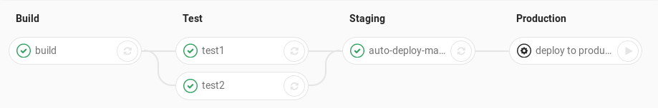

Beispiel
GitLab Pipelines
Pipelines
Bestehen aus Stages und Jobs
Stages (Phasen) definieren wann etwas zu tun ist (erst kompilieren, dann testen)
Jobs beschreiben, was zu tun ist (kompilieren, testen).
Pipelines werden als Textdatei notiert und stehen versioniert im Repository.
.gitlab-ci.yaml
stages:
-Build
-Test
-Staging
-Production
build: stage: build script: make build dependencies
test 1:
stage: Test
script: make test1
test 2:
stage: Test
script: make test2
auto-deploy-machine: stage: Staging
script: terraform apply
[…]
Schon gewusst?
GitLab Pipelines können Sie schon immer im GitLab THL Service nutzen.
Pipeline as code

Slide 18
Deployment Pipelines as Code
Phasen Pipelines
Pipelines werden meist durch einen der folgende Trigger gestartet:
Code Commits
Periodische Trigger (z.B. nightly-builds)
Manuell(z.B. Deinstallationsprozesse)
Phasen Pipelines sind für einfache Projekte geeignet.
Jobs werden von einer Deployment-Infrastruktur ausgeführt.
Mehrere Jobs in derselben Phase werden parallel ausgeführt, wenn es genügend Ausführungsressourcen der Deployment-Infrastruktur gibt.
Jobs werden meist als Liste von Shell-Anweisungen (also z. B. Bash-Skripte) ausgedrückt.
Ob ein Job erfolgreich ist (und damit die Pipeline), ergibt sich aus dem Exit Code des Prozesses.
Ein Exit Code von 0 bedeutet, dass ein Job erfolgreich ist und die Pipeline fortgesetzt werden kann.
Ein Exit Code ungleich 0 bedeutet, dass ein Job fehlerhaft ist und die weitere Bearbeitung der Pipeline abzubrechen ist.

Slide 19
Deployment Pipelines as Code
Gerichtete Pipelines (DAG)
Gerichtete Pipelines können DevOps-Prozesse beschleunigen , indem der Pipeline zusätzliche Informationen zwischen Job Abhängigkeiten mitgegeben werden.
Gerichtete Pipelines oder DAG Pipelines (DAG = Directed Acyclic Graph) sind für größere und komplexere Projekte geeignet, die effizient ausgeführt werden müssen, da ansonsten die Build- und Deployment-Zeiten zu lang dauern und ineffizient werden würden.

Slide 20
Deployment Pipelines as Code
Hierarchische Pipelines
Hierarchische Pipelines sind insbesondere für Monorepos und Projekte mit vielen unabhängig definierten Komponenten geeignet.
Unter einem Monorepo versteht man eine Software-entwicklungsstrategie, bei der Code für viele Projekte in einem einzigen großen Repository gespeichert wird.
Da Monorepositories üblicherweise alle Teilkomponenten eines großen Systems beinhalten, die aber dennoch durch jeweils eigenständige Teams betreut und deren Pipelines gebaut werden, bieten sich hierarchische Pipelines vor allem für den Bau von großen Systemen an.

Slide 21
AUSBLICK
Überblick über Units und Themen dieses Moduls
Unit 01
Cloud Computing
Unit 02
DevOps
Unit 03
Infrastructure as Code
Unit 10
Domain
Driven
Design
Unit 04
Standardisierte
Deployment Units
Unit 05
Container
Orchestrierung
Unit 06
FaaS
Unit 07
Microservice
Architekturen
Unit 08
Serverless
Architekturen
Unit 09
Monitorbare
Architekturen

Slide 22





Kontakt
Disclaimer
Nane Kratzke
+49 451 300-5549
nane.kratzke@th-luebeck.de
kratzke.mylab.th-luebeck.de

